Slide 1
优化方法
共轭梯度法

Slide 2
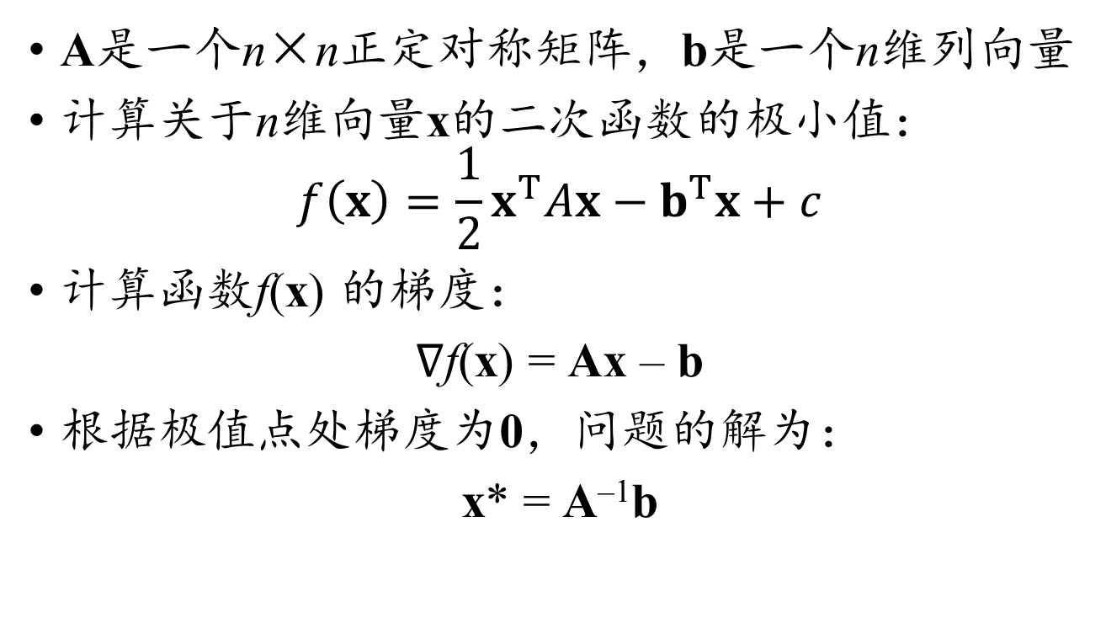
基本问题
A是一个n×n正定对称矩阵，b是一个n维列向量
计算关于n维向量x的二次函数的极小值：
$$f\left(x\right)=\frac{1}{2}x^{T}Ax−b^{T}x+c$$
计算函数f(x) 的梯度：
∇f(x) = Ax – b
根据极值点处梯度为0，问题的解为：
x* = A^{–1}b

Slide 3
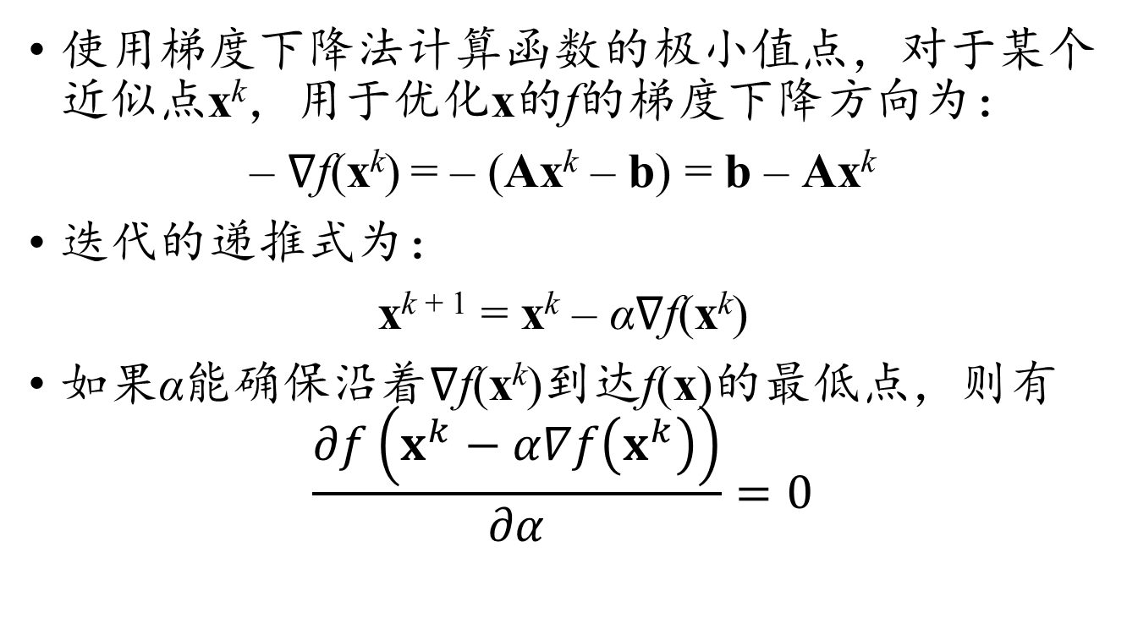
梯度下降法的局限
使用梯度下降法计算函数的极小值点，对于某个近似点x^{k}，用于优化x的f的梯度下降方向为：
– ∇f(x^{k}) = – (Ax^{k} – b) = b – Ax^{k}
迭代的递推式为：
x^{k + 1} = x^{k} – α∇f(x^{k})
如果α能确保沿着∇f(x^{k})到达f(x)的最低点，则有
$$\frac{∂f\left(x^{k}−α∇f\left(x^{k}\right)\right)}{∂α}=0$$

Slide 4
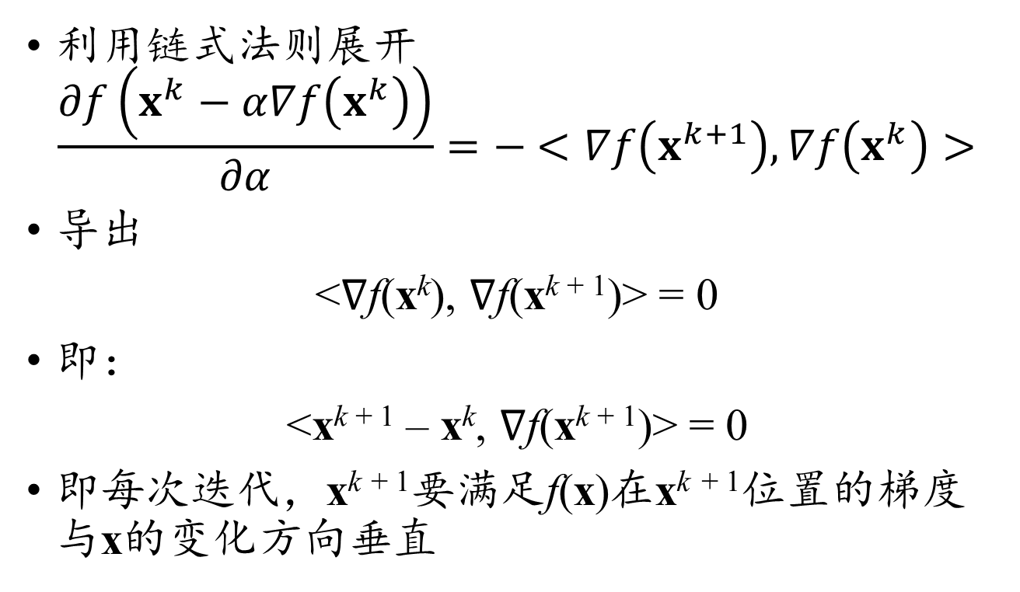
梯度下降法的局限
利用链式法则展开
$$\frac{∂f\left(x^{k}−α∇f\left(x^{k}\right)\right)}{∂α}=− <∇f\left(x^{k+1}\right),∇f\left(x^{k}\right)>$$
导出
<∇f(x^{k}), ∇f(x^{k + 1})> = 0
即：
<x^{k + 1} – x^{k}, ∇f(x^{k + 1})> = 0
即每次迭代，x^{k + 1}要满足f(x)在x^{k + 1}位置的梯度与x的变化方向垂直

Slide 5
梯度下降法的局限
沿着梯度下降最快的方向迭代，会得到极为曲折的路径，梯度下降方向并非是最好的优化方向

Slide 6
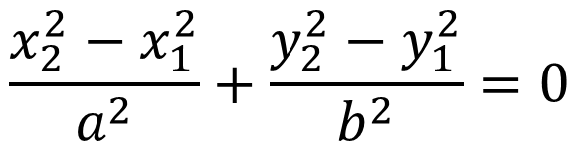

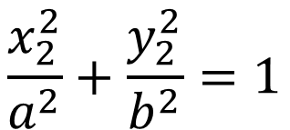
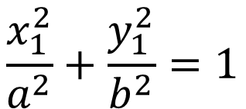
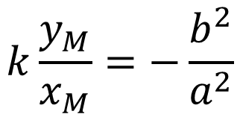

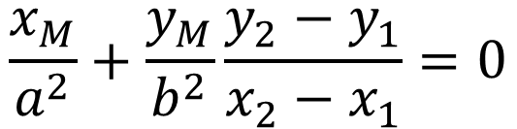

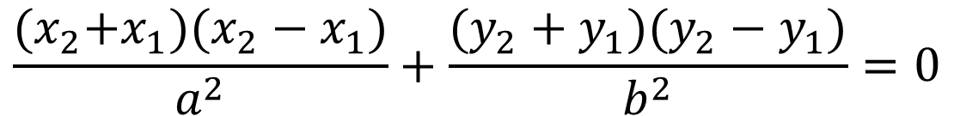
定向弦的中点轨迹
$${(x}_{1},y_{1})$$
$$\frac{x_{1}^{2}}{a^{2}}+\frac{y_{1}^{2}}{b^{2}}=1$$
$${(x}_{M},y_{M})$$
$$\frac{x_{2}^{2}}{a^{2}}+\frac{y_{2}^{2}}{b^{2}}=1$$
$${(x}_{2},y_{2})$$
$$\frac{x_{2}^{2}−x_{1}^{2}}{a^{2}}+\frac{y_{2}^{2}−y_{1}^{2}}{b^{2}}=0$$
$$\frac{{(x}_{2}+x_{1})(x_{2}−x_{1})}{a^{2}}+\frac{(y_{2}+y_{1})(y_{2}−y_{1})}{b^{2}}=0$$
$$\frac{x_{M}}{a^{2}}+\frac{y_{M}}{b^{2}}\frac{y_{2}−y_{1}}{x_{2}−x_{1}}=0$$
$$k\frac{y_{M}}{x_{M}}=−\frac{b^{2}}{a^{2}}$$

Slide 7
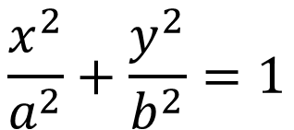
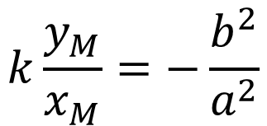
定向弦的中点轨迹
$$\frac{x^{2}}{a^{2}}+\frac{y^{2}}{b^{2}}=1$$
$$k\frac{y_{M}}{x_{M}}=−\frac{b^{2}}{a^{2}}$$
椭圆定向弦的中点构成一条线段，且线段的斜率与弦的斜率之积为一定值

Slide 8
共轭直径
d₁和d₂是椭圆的两条直径，如果d₁与d₂端点处的切线平行，则d₂也与d₁端点处的切线平行，d₁和d₂构成一组共轭直径
d₁和d₂互相共轭等价于所有与d₁平行的弦的中点构成d₂，所有与d₂平行的弦的中点构成d₁

Slide 9
共轭直径的性质
内接于椭圆的平行四边形两组对边的方向引导出的两条直径共轭

Slide 10
共轭直径的本质
对椭圆及共轭直径沿着某一方向拉伸或压缩，直径的共轭性质不变
椭圆的一组共轭直径可以由圆的一对互相正交的直径随着椭圆的拉伸和压缩得到

Slide 11

多选题
1分
关于椭圆的共轭直径，下列哪些说法是正确的？
A
两条直径端点处的切线平行时，它们构成共轭直径
B
所有与一条直径平行的弦的中点构成另一条共轭直径
C
共轭直径的性质在椭圆拉伸或压缩后会改变
D
椭圆的共轭直径可以由圆的正交直径拉伸得到
提交

Slide 12
共轭向量的数学表达
S是一个可逆伸缩变换矩阵，在伸缩之前，单位超球面上坐标为x₀的点满足：
x₀^{T}x₀ = 1
伸缩变换后点的坐标x满足：
x = Sx₀
对两边做逆变换，得到
x₀ = S^{–1}x

Slide 13
共轭向量的数学表达
利用x₀满足的性质，有
(S^{–1}x)^{T}(S^{–1}x) = 1
即
x^{T}((S^{–1})^{T}S^{–1})x = 1
记
A = (S^{–1})^{T}S^{–1}
写出由单位超球面伸缩得到的超椭球方程
x^{T}Ax = 1

Slide 14
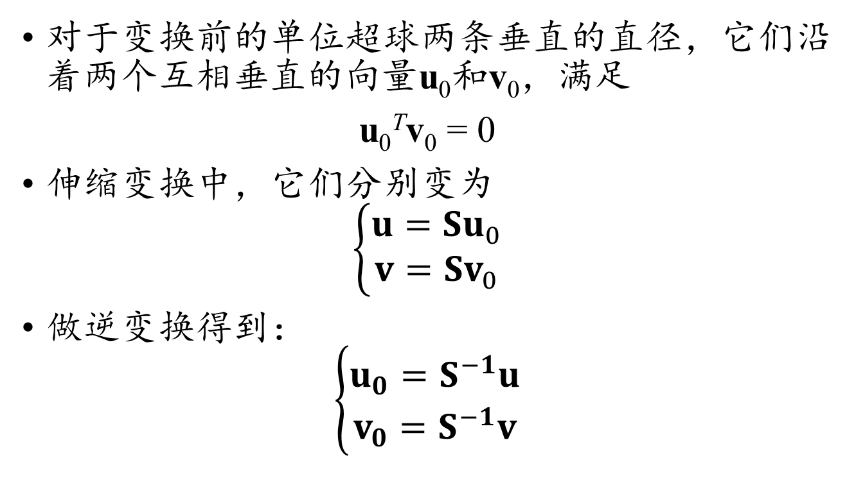
共轭向量的数学表达
对于变换前的单位超球两条垂直的直径，它们沿着两个互相垂直的向量u₀和v₀，满足
u₀^{T}v₀ = 0
伸缩变换中，它们分别变为
$$\left\{\begin{aligned}u=Su_{0} \\ v=Sv_{0}\end{aligned}\right.$$
做逆变换得到：
$$\left\{\begin{aligned}u_{0}=S^{−1}u \\ v_{0}=S^{−1}v\end{aligned}\right.$$

Slide 15
共轭向量的数学表达
利用变换前的垂直条件有：
(S^{–1}u)^{T}(S^{–1}v) = 1
即
u^{T}((S^{–1})^{T}S^{–1})v = 1
根据
A = (S^{–1})^{T}S^{–1}
导出伸缩后的向量满足的条件：
u^{T}Av = 0

Slide 16
共轭向量的数学表达
A是一个n×n正定对称矩阵，依据A的定义，超椭球方程可以写为：
x^{T}Ax = 1
超椭球的两条共轭直径所在的向量u和v满足：
u^{T}Av = 0
当向量u和v满足上式时，定义它们关于对称矩阵A共轭
由于A是对称矩阵，因而共轭条件左右可交换

Slide 17
共轭优化方向
设上一步迭代x沿着n维向量d_{k}优化到极小值：
<d_{k}, ∇f(x^{k})> = 0
即
<d_{k}, Ax^{k} – b> = 0
如果下一步迭代，能直接到达f(x)的极值点x*，则x的移动方向满足：
x^{k} – x* = x^{k} – A ^{– 1}b
两边乘以A，有
A(x^{k} – x*) = Ax^{k} – b

Slide 18
共轭优化方向
根据
<d_{k}, Ax^{k} – b> = 0
有
< d_{k}, A(x^{k} – x*)> = 0
写为矩阵的形式：
d_{k}^{T}A(x^{k} – x*) = 0
这说明，向量x^{k} – x*与向量d_{k}关于矩阵A共轭
更合理的优化方向与向量d_{k}关于A共轭

Slide 19
共轭优化方向
相比直接沿着f(x)的梯度迭代，共轭优化方向可以用下面步骤构造：
计算f(x)在x^{k}的梯度
∇f(x^{k}) = Ax^{k} – b
设d_{k}是与∇f(x^{k})垂直的向量：
d_{k}^{T}(Ax^{k} – b) = 0
构造与向量d_{k}关于矩阵A共轭的向量d_{k + 1}：
d_{k}^{T}Ad_{k + 1} = 0
沿着d_{k + 1}优化x，比直接沿着梯度更快收敛

Slide 20
共轭优化方向
共轭优化方向避免了曲折路径

Slide 21
共轭优化方向的构造
每次迭代选择最优步长，都有
(x^{k} – x^{k – 1})^{T}(Ax^{k} – b) = 0
把前一次迭代的优化方向记为v_{k}，满足
x^{k} – x^{k – 1} = tv_{k}
新的共轭优化方向v_{k + 1}满足：
v_{k}^{T}Av_{k + 1} = 0
满足上面条件的v_{k + 1}有无限多个，如何构造?

Slide 22
单选题
1分
在共轭梯度法中，新的共轭优化方向 v_{k+1} 需要满足哪一个条件?
A
v_{k}^{T}v _{k+1} = 0
B
v_{k}^{T}Av_{k+1} = 0
C
v_{k+1}^{T}v_{k+1} = 1
D
v_{k+1}^{T}Av_{k+1} = 0
提交

Slide 23
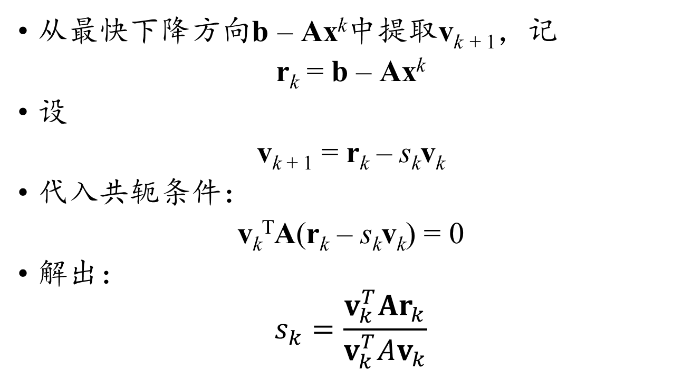
共轭优化方向的构造
从最快下降方向b – Ax^{k}中提取v_{k + 1}，记
r_{k} = b – Ax^{k}
设
v_{k + 1} = r_{k} – s_{k}v_{k}
代入共轭条件：
v_{k}^{T}A(r_{k} – s_{k}v_{k}) = 0
解出：
$$s_{k}=\frac{v_{k}^{T}Ar_{k}}{v_{k}^{T}Av_{k}}$$

Slide 24
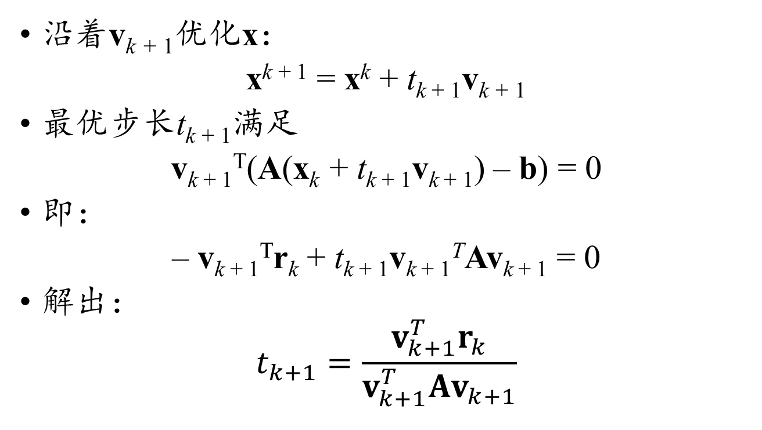
迭代步长
沿着v_{k + 1}优化x：
x^{k + 1} = x^{k} + t_{k + 1}v_{k + 1}
最优步长t_{k + 1}满足
v_{k + 1}^{T}(A(x_{k} + t_{k + 1}v_{k + 1}) – b) = 0
即：
– v_{k + 1}^{T}r_{k} + t_{k + 1}v_{k + 1}^{T}Av_{k + 1} = 0
解出：
$$t_{k+1}=\frac{v_{k+1}^{T}r_{k}}{v_{k+1}^{T}Av_{k+1}}$$

Slide 25
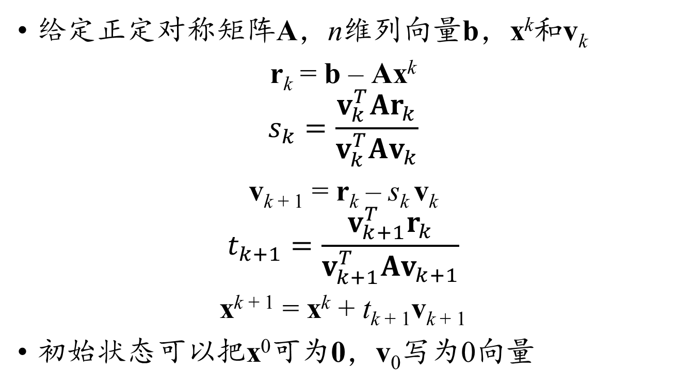
完整迭代过程
给定正定对称矩阵A，n维列向量b，x^{k}和v_{k}
r_{k} = b – Ax^{k}
$$s_{k}=\frac{v_{k}^{T}Ar_{k}}{v_{k}^{T}Av_{k}}$$
v_{k + 1} = r_{k} – s_{k} v_{k}
$$t_{k+1}=\frac{v_{k+1}^{T}r_{k}}{v_{k+1}^{T}Av_{k+1}}$$
x^{k + 1} = x^{k} + t_{k + 1}v_{k + 1}
初始状态可以把x⁰可为0，v₀写为0向量

Slide 26
关键变量的关系
r_{k}是x_{k}位置对应的f梯度的方向，满足递推关系：
r_{k} = b – Ax_{k} = b – A(x_{k – 1} + t_{k}v_{k})
= b – Ax_{k – 1} – t_{k}Av_{k} = r_{k – 1} – t_{k}Av_{k}
其中t_{k}的值需要保证r_{k}与v_{k}垂直
v_{k}是每次迭代优化方向，满足递推关系：
v_{k} = r_{k – 1} – s_{k – 1}v_{k – 1}
其中s_{k – 1}的值需要保证v_{k}与v_{k – 1}关于A共轭

Slide 27
关键变量的关系
v₁
v₂
…
v_{k–1}
v_{k}
v_{k+1}
…
A
A
A
A
A
r₀
r₁
r₂
…
r_{k–1}
r_{k}
r_{k+1}
…

Slide 28
关键变量的关系
v₁
v₂
…
v_{k–1}
v_{k}
v_{k+1}
…
A
A
A
A
A
r₀
r₁
r₂
…
r_{k–1}
r_{k}
r_{k+1}
…
每个r_{k}都由它左边r_{k – 1}与上方Av_{k}组成
每个r_{k}都与上方的v_{k}垂直(最佳优化步长的要求)
每个v_{k}由左下的r_{k – 1}与左边的v_{k – 1}组成
每个v_{k}都与左边的v_{k – 1}关于A共轭

Slide 29
关键变量的关系
v₁
v₂
…
v_{k–1}
v_{k}
v_{k+1}
…
A
A
A
A
A
r₀
r₁
r₂
…
r_{k–1}
r_{k}
r_{k+1}
…
下面证明对每个k，都有r_{k}与r_{k – 1} 垂直
先证r_{k}与v_{k – 1}垂直：
∵r_{k}是r_{k – 1}与Av_{k}的线性组合
∵r_{k – 1}与v_{k – 1}垂直，Av_{k}与v_{k – 1}垂直(源于共轭性质)
∴r_{k}与v_{k – 1}垂直

Slide 30
关键变量的关系
v₁
v₂
…
v_{k–1}
v_{k}
v_{k+1}
…
A
A
A
A
A
r₀
r₁
r₂
…
r_{k–1}
r_{k}
r_{k+1}
…
利用前面的结果证明r_{k}与r_{k – 1}垂直：
∵v_{k}由r_{k – 1}与v_{k – 1}组合而成
∵v_{k}与r_{k}垂直，v_{k – 1}也与rk垂直
∴r_{k}与r_{k – 1}垂直

Slide 31
关键变量的关系
v₁
v₂
…
v_{k–1}
v_{k}
v_{k+1}
…
A
A
A
A
A
r₀
r₁
r₂
…
r_{k–1}
r_{k}
r_{k+1}
…
相邻的两个r互相垂直
相邻的两个v关于A共轭
基于第二类数学归纳法证明：
r₀, r₁, …, r_{k}, …两两垂直
v₁, v₂, …, v_{k}, …两两共轭

Slide 32
单选题
1分
在共轭梯度法中，相邻的两个残差向量 r_{k} 和 r_{k+1} 之间的关系是?
A
互相垂直
B
线性相关
C
关于A共轭
D
无特殊关系
提交

Slide 33
关键变量的关系
v₁
v₂
…
v_{k–1}
v_{k}
v_{k+1}
…
A
A
A
A
A
r₀
r₁
r₂
…
r_{k–1}
r_{k}
r_{k+1}
…
归纳假设：
设r_{k}与前面所有的r₀, r₁, …, r_{k – 1}都垂直
且v_{k}与前面所有的v₁, v₂, …, v_{k – 1}都共轭
用递推证明：
r_{k + 1}和v_{k + 1}满足同样的性质

Slide 34
关键变量的关系
v₁
v₂
…
v_{k–1}
v_{k}
v_{k+1}
…
A
A
A
A
A
r₀
r₁
r₂
…
r_{k–1}
r_{k}
r_{k+1}
…
∵Av_{i}可以写为r_{i}与r_{i – 1}的线性组合
当i < k时
∵r_{i}和r_{i – 1}都垂直于r_{k}
∴r_{k}与Av_{i}垂直
∴r_{k}与v_{i}关于A共轭

Slide 35
关键变量的关系
v₁
v₂
…
v_{k–1}
v_{k}
v_{k+1}
…
A
A
A
A
A
r₀
r₁
r₂
…
r_{k–1}
r_{k}
r_{k+1}
…
当i < k时，
∵r_{k}和v_{k}都与v_{i}关于A共轭
∵v_{k + 1}可以写为v_{k}和r_{k}的线性组合
∴v_{k + 1}也与v_{i}关于A共轭

Slide 36
关键变量的关系
v₁
v₂
…
v_{k–1}
v_{k}
v_{k+1}
…
A
A
A
A
A
r₀
r₁
r₂
…
r_{k–1}
r_{k}
r_{k+1}
…
∵r_{i}可以写为v_{i}与v_{i + 1}的线性组合
当i < k时
∵v_{i}和v_{i + 1}都与v_{k + 1}关于A共轭
∴r_{i}与v_{k + 1}关于A共轭
∴r_{i}与Av_{k + 1}垂直

Slide 37
关键变量的关系
v₁
v₂
…
v_{k–1}
v_{k}
v_{k+1}
…
A
A
A
A
A
r₀
r₁
r₂
…
r_{k–1}
r_{k}
r_{k+1}
…
当i < k时，
∵Av_{k + 1}和r_{k}都与r_{i}垂直
∵r_{k + 1}可以写为Av_{k + 1}和r_{k}的线性组合
∴r_{k + 1}也与r_{i}垂直

Slide 38
关键变量的关系
v₁
v₂
…
v_{k–1}
v_{k}
v_{k+1}
…
A
A
A
A
A
r₀
r₁
r₂
…
r_{k–1}
r_{k}
r_{k+1}
…
在前面的链式构造中
上方的链v₁, v₂, …, v_{k}, …两两共轭
下方的链r₀, r₁, …, r_{k}, …两两垂直
在n维空间中，至多有n个两两垂直的向量

Slide 39
单选题
1分
在共轭梯度法中，向量链v₁, v₂, ..., vₖ, ...具有什么性质?
A
两两共轭
B
两两垂直
C
全部平行
D
全部相等
提交

Slide 40
关键变量的关系
v₁
v₂
…
v_{k–1}
v_{k}
v_{k+1}
…
A
A
A
A
A
r₀
r₁
r₂
…
r_{k–1}
r_{k}
r_{k+1}
…
因而从r₀, r₁, …, r_{n}中，存在m ≤ n，满足r_{m} = 0
即
b – Ax_{m} = 0
这说明从理论上，共轭梯度迭代不超过n步即收敛于精确解

Slide 41
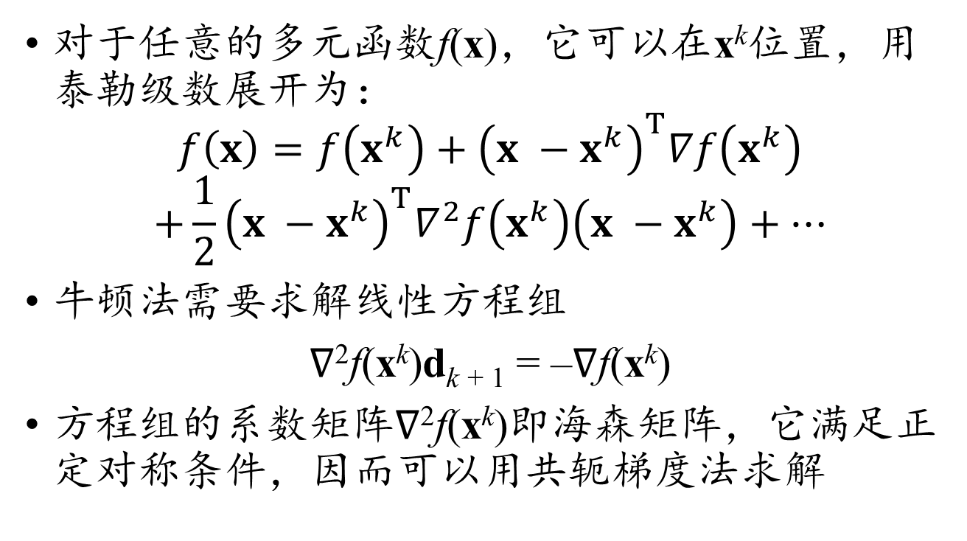
非线性问题的共轭梯度法
对于任意的多元函数f(x)，它可以在x^{k}位置，用泰勒级数展开为：
$$f\left(x\right)=f\left(x^{k}\right)+{\left(x −x^{k}\right)}^{T}∇f\left(x^{k}\right)$$
$$+\frac{1}{2}{\left(x −x^{k}\right)}^{T}∇^{2}f\left(x^{k}\right)\left(x −x^{k}\right)+⋯$$
牛顿法需要求解线性方程组
∇²f(x^{k})d_{k + 1} = –∇f(x^{k})
方程组的系数矩阵∇²f(x^{k})即海森矩阵，它满足正定对称条件，因而可以用共轭梯度法求解

Slide 42
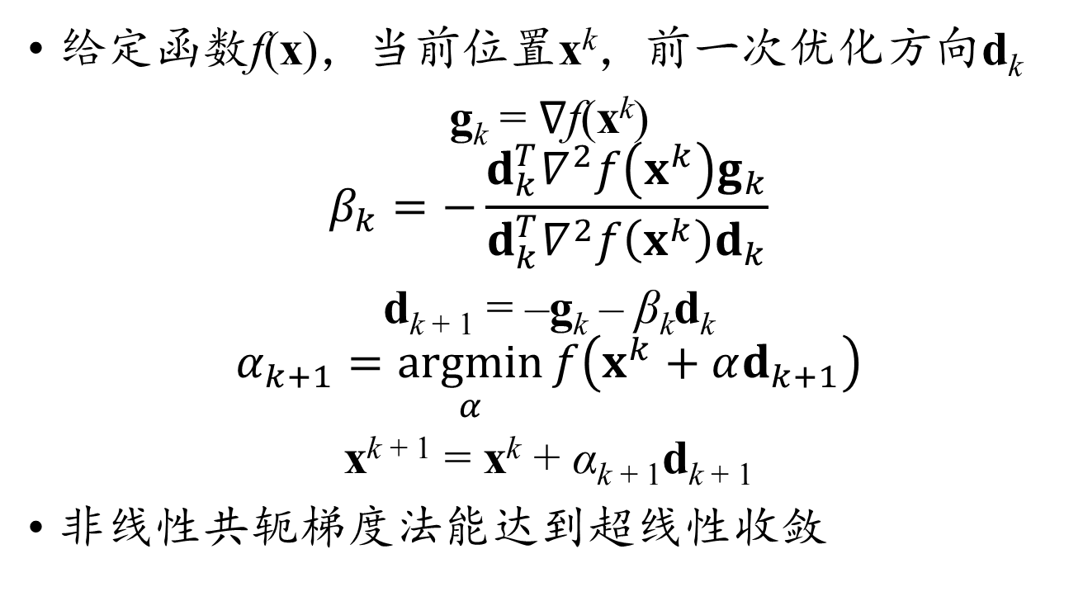
非线性共轭梯度算法
给定函数f(x)，当前位置x^{k}，前一次优化方向d_{k}
g_{k} = ∇f(x^{k})
$$β_{k}=−\frac{d_{k}^{T}∇^{2}f\left(x^{k}\right)g_{k}}{d_{k}^{T}∇^{2}f\left(x^{k}\right)d_{k}}$$
d_{k + 1} = –g_{k} – β_{k}d_{k}
$$α_{k+1}=\underset{α}{argmin}{f\left(x^{k}+αd_{k+1}\right)}$$
x^{k + 1} = x^{k} + α_{k + 1}d_{k + 1}
非线性共轭梯度法能达到超线性收敛

Slide 43
线性与非线性的比较
 | 线性共轭梯度法 | 非线性共轭梯度法
目标 | 求解线性系统 | 计算函数极值
矩阵 | 给定矩阵 | 函数的海森矩阵
残差 | 给定向量 | 函数梯度
优化方向 | 从残差中提取 | 从残差中提取
优化步长 | 点积除法得到 | 搜索得到
收敛性 | 有限步收敛 | 超线性收敛

Slide 44
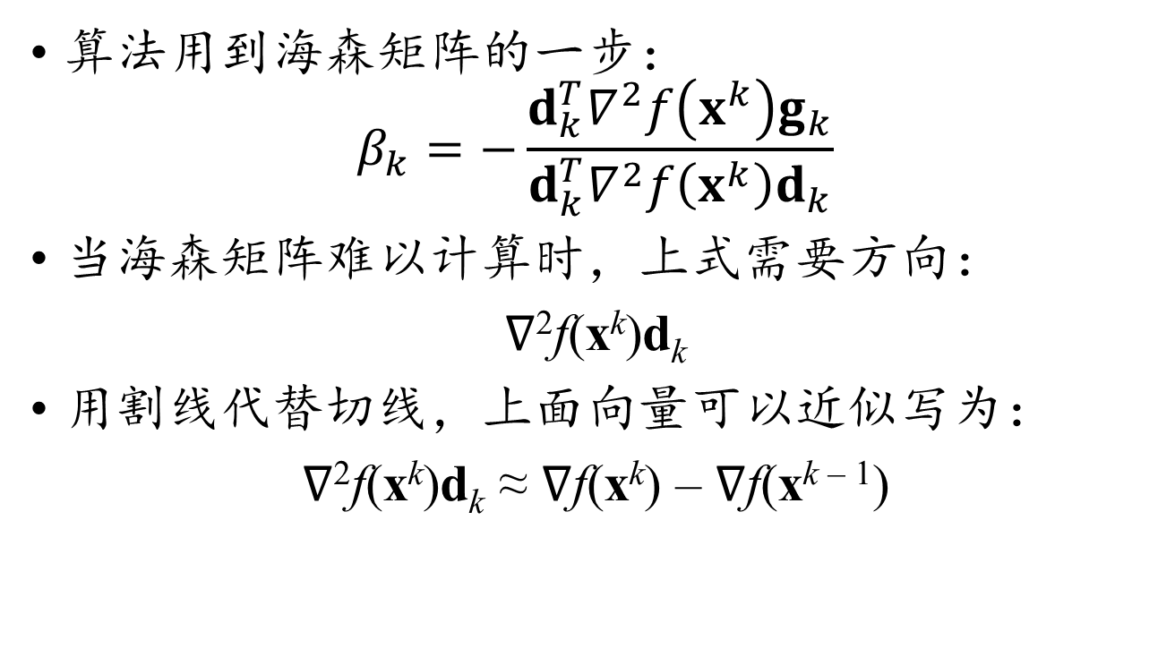
海森矩阵的替代方案
算法用到海森矩阵的一步：
$$β_{k}=−\frac{d_{k}^{T}∇^{2}f\left(x^{k}\right)g_{k}}{d_{k}^{T}∇^{2}f\left(x^{k}\right)d_{k}}$$
当海森矩阵难以计算时，上式需要方向：
∇²f(x^{k})d_{k}
用割线代替切线，上面向量可以近似写为：
∇²f(x^{k})d_{k} ≈ ∇f(x^{k}) – ∇f(x^{k – 1})

Slide 45
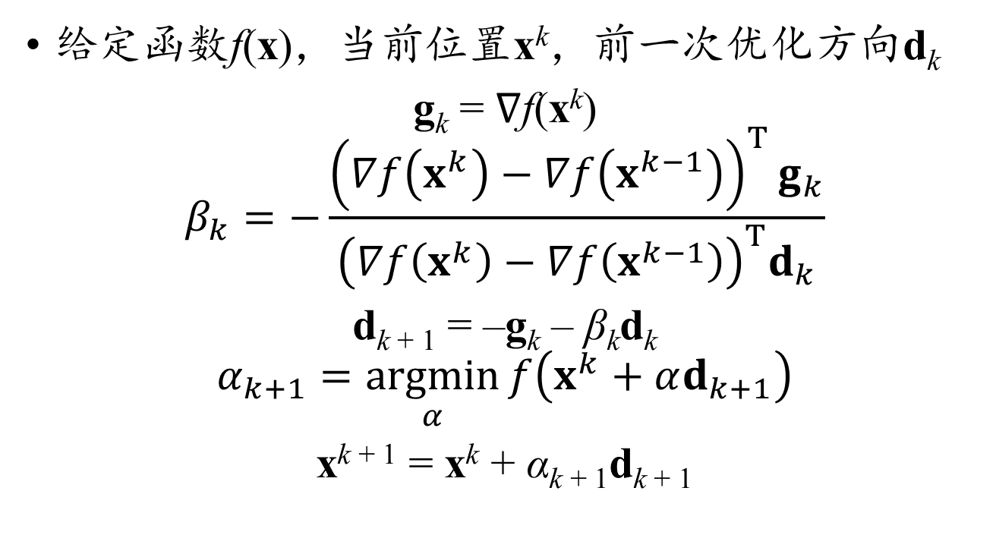
避免海森矩阵的改进算法
给定函数f(x)，当前位置x^{k}，前一次优化方向d_{k}
g_{k} = ∇f(x^{k})
$$β_{k}=−\frac{{\left(∇f\left(x^{k}\right)−∇f\left(x^{k−1}\right)\right)}^{T}g_{k}}{{\left(∇f\left(x^{k}\right)−∇f\left(x^{k−1}\right)\right)}^{T}d_{k}}$$
d_{k + 1} = –g_{k} – β_{k}d_{k}
$$α_{k+1}=\underset{α}{argmin}{f\left(x^{k}+αd_{k+1}\right)}$$
x^{k + 1} = x^{k} + α_{k + 1}d_{k + 1}

Slide 46
线性搜索方法
在非线性共轭梯度法中需要搜索α
f(x₀ + αd)
让f在直线x₀ + αd达到极小值
在直线x₀ + αd找到∇f与α垂直的点
如何更快搜索?

Slide 47
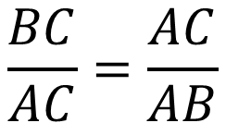
黄金分割
A
C
B
$$\frac{BC}{AC}=\frac{AC}{AB}$$
黄金分割定义：一条线段被分成不相等的两部分，较短部分与较长部分的长度之比等于较长部分与线段整体的长度之比

Slide 48
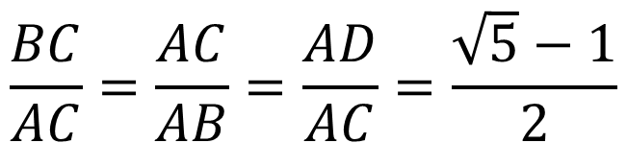
黄金分割
A
D
C
B
$$\frac{BC}{AC}=\frac{AC}{AB}=\frac{AD}{AC}=\frac{\sqrt{5}−1}{2}$$
黄金分割的性质：
一条线段有两个黄金分割点
较长部分被另一个黄金分割点黄金分割

Slide 49
一元函数极值黄金分割法
计算步骤：
在搜索区间[a_{i}, b_{i}]构造黄金分割点[s_{i}, t_{i}]
比较f(s_{i})和f(t_{i})的大小
如果f(s_{i})较大，则抛弃区间[a_{i}, s_{i}] ，t_{i}成为区间[s_{i}, b_{i}]的一个黄金分割点
如果f(t_{i})较大，则抛弃区间[t_{i}, b_{i}] ，s_{i}成为区间[a_{i}, t_{i}]的一个黄金分割点
对剩余的区间重复上述步骤

Slide 50
一元函数零点二分法
中间值定理：f(x)∈C[a, b]，且f(a)f(b) < 0，则存在x₀∈[a, b]，使得f(x₀) = 0
计算思路：
设[a_{i}, b_{i}]是f(x)零点的搜索区间，取区间的中点m_{i}，计算f(m_{i})的符号
如果f(m_{i})与f(a_{i})同号，抛弃区间[a_{i}, m_{i}]
如果f(m_{i})与f(b_{i})同号，抛弃区间[b_{i}, m_{i}]
对剩余的区间重复上述步骤

Slide 51
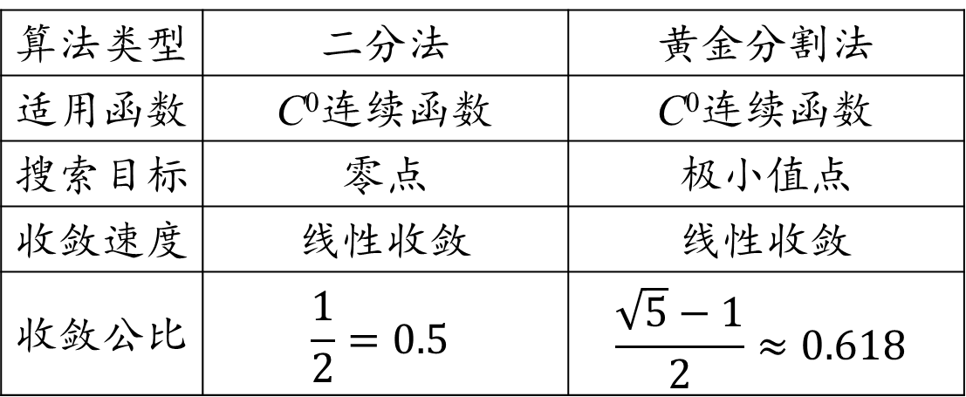
二分法与黄金分割法的比较
算法类型 | 二分法 | 黄金分割法
适用函数 | C⁰连续函数 | C⁰连续函数
搜索目标 | 零点 | 极小值点
收敛速度 | 线性收敛 | 线性收敛
收敛公比 | $$\frac{1}{2}=0.5$$ | $$\frac{\sqrt{5}−1}{2}≈0.618$$
黄金分割算法可以避免计算导函数，因而只需要函数满足C⁰连续

Slide 52
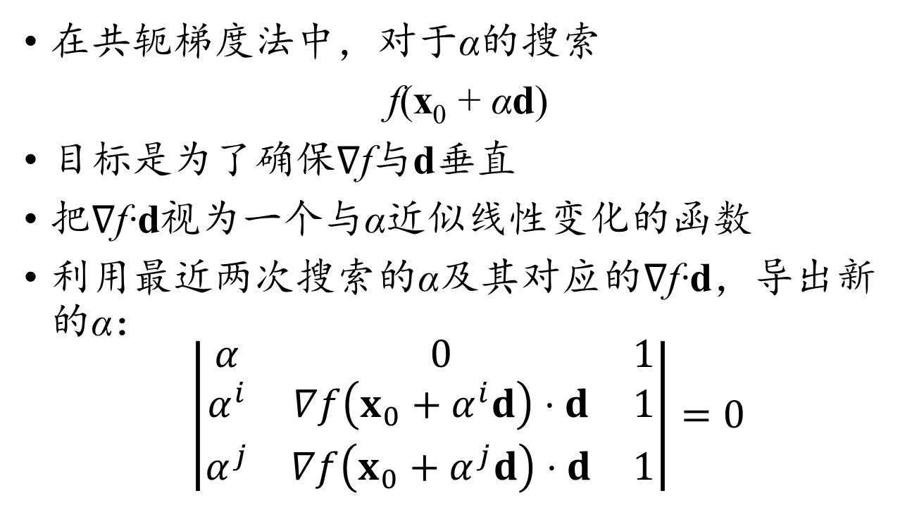
线性搜索方法
在共轭梯度法中，对于α的搜索
f(x₀ + αd)
目标是为了确保∇f与d垂直
把∇f·d视为一个与α近似线性变化的函数
利用最近两次搜索的α及其对应的∇f·d，导出新的α：
$$\left|\begin{matrix}α & 0 & 1 \\ α^{i} & ∇f\left(x_{0}+α^{i}d\right)⋅d & 1 \\ α^{j} & ∇f\left(x_{0}+α^{j}d\right)⋅d & 1\end{matrix}\right|=0$$

Slide 53
总结
共轭梯度算法是一种迭代算法
每步的优化方向与前一步关于海森矩阵共轭
新优化方向从函数梯度与前一步优化方向中提取
每次优化都到达梯度与优化方向垂直的位置
线性共轭梯度算法可以在有限步内收敛
收敛速度比较：
梯度下降法 < 共轭梯度法 < 牛顿法
计算量比较：
梯度下降法 < 共轭梯度法 < 牛顿法

